Slide 1
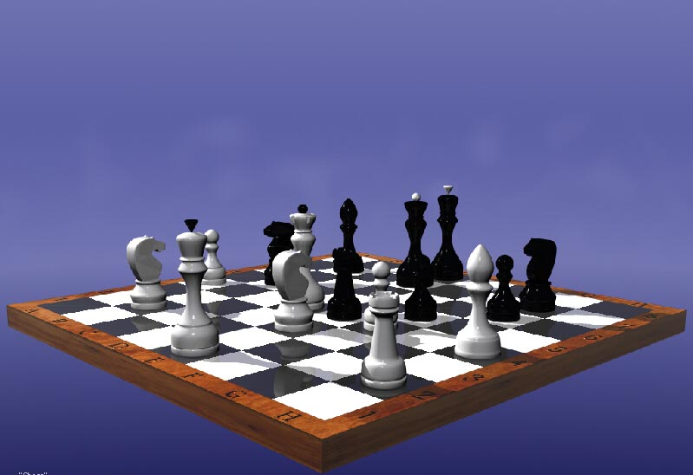
«Шахматы»
27 марта 2024 г.

Slide 2
Шахматный термин

Slide 3
Тема занятия:

Slide 4
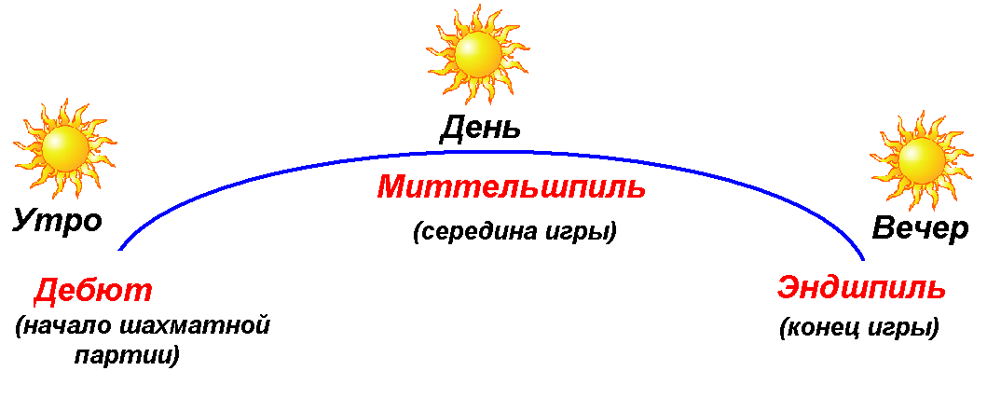
Как начинать шахматную партию
В шахматном королевстве есть свои чудеса, свои секреты. Как в любой стране, здесь бывает утро, день, вечер. Наше утро называется французским словом «дебют» - это начало шахматной партии. Потом наступает день, или, как скажут немцы, миттельшпиль «середина игры». Ну а как стемнеет, наступит вечер - эндшпиль, что означает «конец игры».

Slide 5
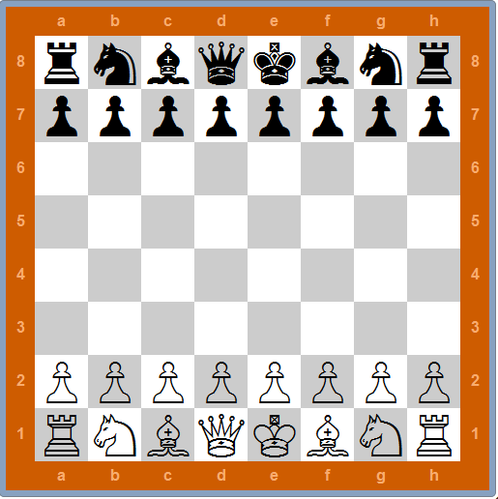
Как начинать шахматную партию
Давай подготовим шахматную доску к бою.
Помни! Фигуры надо доставать аккуратно и ставить, а не высыпать на стол! Иначе они все быстро сломаются или потеряются.

Slide 6
Дебют - это начальная стадия шахматной партии.
Основная задача дебюта, вывести свои фигуры на самые выгодные позиции и помещать развитию фигур противники.

Slide 7
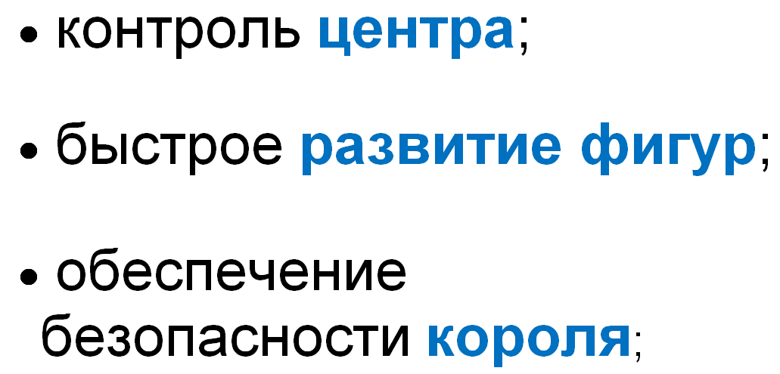
Основные принципы в дебюте

Slide 8
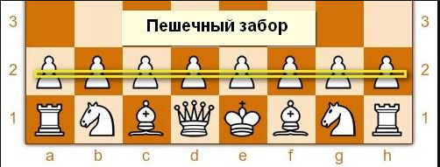
Как начинать шахматную партию

Slide 9
Основные принципы в дебюте

Slide 10
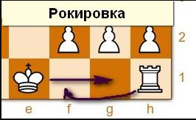
Основные принципы в дебюте

Slide 11
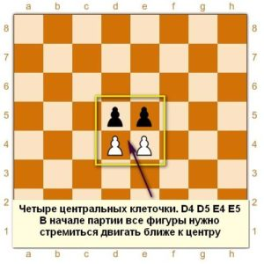
Основные принципы в дебюте

Slide 12
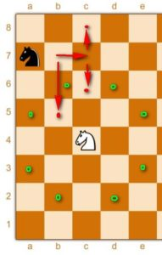
Основные принципы в дебюте

Slide 14
“ Шахматы - это не просто спорт. Они делают человека мудрее и дальновиднее, помогают объективно оценивать сложившуюся ситуацию, просчитывать поступки на несколько ходов вперёд ”.
Владимир Путин

Slide 15
СПАСИБО ЗА ВНИМАНИЕ

